Slide 1
‘누구나, 스스로 데이터 분석/활용’(가칭) 프로젝트 기획안
2020. 11. 10 (화)
전력CIC)DT추진단
김민선

Slide 2
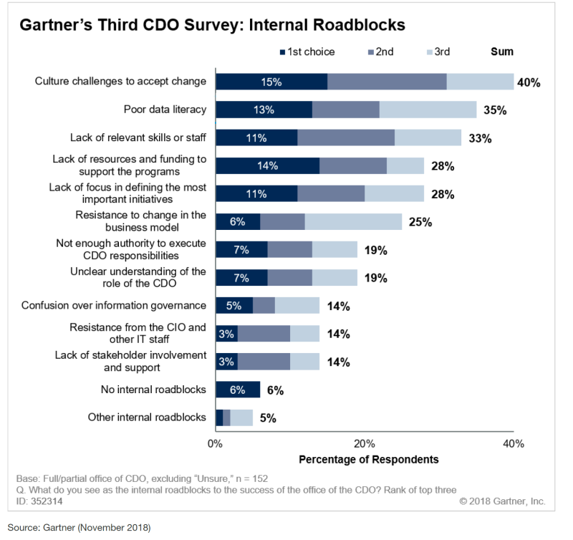
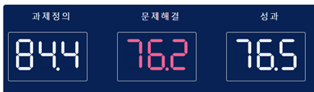
1. ‘20년 DT 활동 Look-back
자사 ’20년 DT 활동과 DX 전문 리서치 업체 Gartner社의 분석 결과 DT 활성화의 주요 장벽은 ① PT, CT 등 변화관리 어려움, ② 데이터 문해력(Data literacy*)기반의 Data-driven 사고 부족이 원인
’20년 LS ELECTRIC Look-back
Gartner 리포트 분석
DT 전략 과제 수행
목표 : DT를 활용한 경영성과 개선 및 창출
대상 : DT 전략과제 수행 임원 13명
내용 : Digital Biz Model 발굴, DT기반 공정 혁신,
데이터 분석 수행, Core Platform 개발,
운영체계 혁신, DT 인프라 구축, DT 리더 육성
평가회 결과
DT커미티 평가 의견
기존 방식을 선호하는 문화가 존재하여, DT솔루션 및 기술 도입에 한계 존재
현업 사용 확대를 위한 유인책 및 DT역량 확보 필요(Data 기반의 Digital Worker 부족)
DT 2.0, Macro 경영, PT 및 CT 등 많은 변화관리 진행이 필수적
*Data literacy: 데이터를 목적에 맞게 생성하는 역량, 데이터 속 숨어있는 의미를 찾아 이해하는 능력, 해석된 결과를 업무에 적용하고 데이터로 소통하는 역량

Slide 3



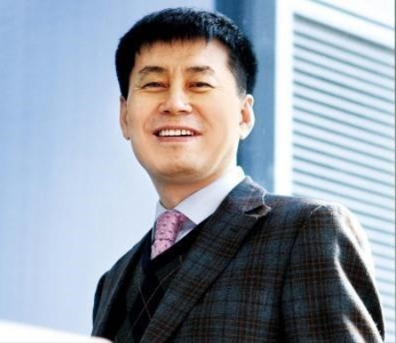
2. 경영진 DT 방향성
가족 여러분! …
당장 힘들더라도 우리는 포스트 코로나 시대에 글로벌 시장과 DT 시장의 맹주로 거듭날 수 있어야 합니다…
‘문화의 혁신’ 입니다. Culture Transformation, 즉 문화의 혁신은 앞서 말씀 드린 경영 혁신, 사업 혁신의 근간이 되는 것 입니다… 이 같은 CT의 확립을 위해서는 People Transformation, 즉 사람의 변화가 선행되어야 하며 PT의 성공적인 추진을 위해서는 리더들의 역할이 무엇보다 중요합니다.
구자균 회장
조회사 中 (’20.10)
문화란 조직에 다양한 행동, 가치, 구조, 프로세스가 지지 혹은 배척된 과정을 통해 나타난 결과
문화를 변화시키는 것은 어려우나 DT=CT=PT이기 때문에 의도적으로 노력하고 변화를 정량화해야…
The Transformation Journey (’20.07)
DT 2.0, Macro 경영, CT 등 많은 변화가 진행되고 있는데, 임직원 모두 자연스럽게 변화할 수 있는 다양한 정책과 유인책이 수반되어야 합니다…
DT는 선택이 아닌 필수이며, 회사 경영혁신을 위해 임직원 모두 필연적으로 참여해야 합니다.
박용상 사장
DT Committee
Feed-back (’20.10)

Slide 4



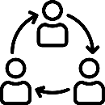
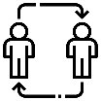
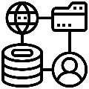


3. 프로젝트 정의
‘누구나, 스스로 데이터 분석/활용‘ 프로젝트는 LS인의 PT(People Transformation) 활동을 통한 Data-driven 문화 확대로 전사적인 CT 및 DT 활동을 확산시키고자 함
DT
DT 교육
PT
DT리더 육성
CT
DT 정착
Data literacy¹⁾ 향상
DT추진단 데이터 에반젤리스트²⁾ 활동
Data-driven 문화
Data Lake 활용
협업 툴 사용
1) 데이터 에반젤리스트(Data Evangelist): 신기술을 빠르게 습득하고 기술 리딩을 통해 데이터 기반 문화를 널리 퍼뜨리는 메신저
2) Data literacy: 데이터를 목적에 맞게 생성하는 역량, 데이터 속 숨어있는 의미를 찾아 이해하는 능력, 해석된 결과를 업무에 적용하고 데이터로 소통하는 역량

Slide 5
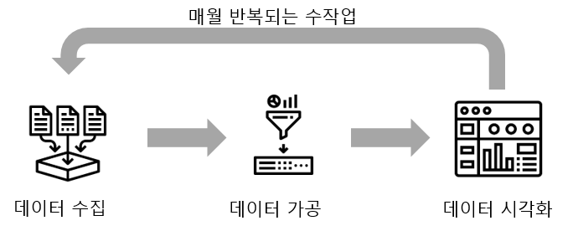
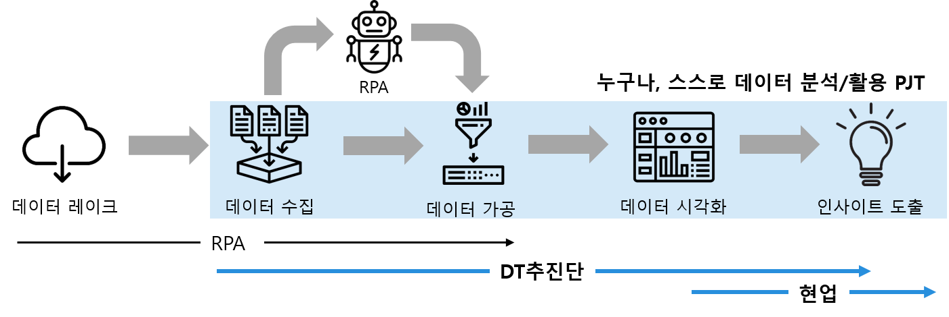
4. 기대효과
수작업 분석, 단순 반복 업무, 분석 역량 미흡으로 데이터 기반 업무처리 및 의사결정이 제한적이며,
Data Lake 및 DT기술을 활용하여 ‘누구나, 스스로 데이터 분석/활용’ 가능한 DT 환경을 구축하고자 함
AS-IS
TO-BE
단순 반복 업무로 인한 업무 비효율 존재
현업의 Data 기반 분석 역량 미흡
수작업 분석으로 데이터 축적/재활용이 어려워 중복 작업이 많음
업무 자동화 및 App 활용을 통한 업무시간 단축
누구나 스스로 데이터를 분석하고, 활용
계층별/업무 별 필요에 따라 자유롭게 분석
경험이 아닌 데이터 기반의 의사결정 수행
DT환경 구축

Slide 6
5. 프로젝트 Road map
자사 데이터 분석 성숙도 모델을 분석한 결과 현재는 변곡점에 위치하며, 스스로 분석/활용할 수 있는 Data기반 업무 수행을 돕기 위해선 ‘누구나, 스스로 데이터 분석/활용’ 프로젝트가 필요함
’18년
’19년
’20년
’22년
1단계: 데이터분석의 정체 및 격리
2단계: 데이터 분석에 대한 관심 시작
변곡점: 데이터 분석 및
활용 문화 확산
3단계: 데이터 분석 문화 정착/DT 고도화
주관
IT 부서
DT 유관 부서 + DT추진단
전 부서
DT
DT Tool
Excel, Word 등의 OA 툴 사용
시각화 및 EDA* Tool
ML 기반의 고도화된 DT Tool 제공
데이터
제한된 데이터
Data Lake로 데이터 공유
CT
교육 및 변화 관리
OA 툴 중심의 교육 진행
<교육>
협업 Tool (MS Teams) 분석 Tool (Power Apps, Python 등)
시각화 Tool (Tableau, Power BI 등) <변화관리> 1대 1 DT멘토링 활동 Agile 문화 확산
ML 심화과정
PT
디지털 인재육성
DT Beginner¹⁾
DT Intermediate²⁾
DT Expert³⁾
*EDA(Exploratory Data Analysis): 데이터를 분석하기 전에 그래프나 통계적인 방법으로 자료를 직관적으로 바라보는 과정
1) DT Beginner: DT 기술을 처음으로 접해본 임직원
2) DT Intermediate: BI, 시각화, Python tool을 이용하여 간단한 분석이 가능한 임직원
3) DT Expert: ML지식을 기반으로 AI 모델 설계 가능한 임직원

Slide 7
6. ‘누구나, 스스로 데이터 분석/활용’ 프로젝트 수행 (案)
과제 대상 선정
과제 범위 확정
과제 수행
산출물 정리 및 인수인계
과제 F/B 및
유지보수
과제 대상 선정 ① DT 혁신이 필요한 조직(DT 전략과제 2차 평가 대상 조직 제외) 우선 선정 → 상향 평준화 ② DT 조직 12개(DT추진단 제외)에 셀프 분석 서비스 설명회 수행 : 12개 조직에게 셀프 분석 서비스 설명회를 수행하여 각 조직의 Needs에 맞는 과제 공모 → DT용이성 및 경제성 분석하여 4~5개 팀 선정
과제 대상 범위 ’21년(4~5개 팀) → ‘22년(4~5개 팀) → ‘23년(DT 조직 전부 및 그 외 부서로 확대)

Slide 8
6. ‘누구나, 스스로 데이터 분석/활용’ 프로젝트 수행 (案)
과제 대상 선정
과제 범위 확정
과제 수행
산출물 정리 및 인수인계
과제 F/B 및
유지보수
과제 범위 확정 ⑴ DT 담당자 지정 : 과제 대상으로 선정된 4~5개 각 팀 별 DT 담당자를 지정 ⑵ DT 담당자와 과제 범위 토의 - 과제 범위: 최대 8~12주 내에 실행할 수 있는 과제로, 작게 시작하고 빠르게 성공/실패할 수 있는 과제(Small Start, Success/Fail Fast)

Slide 9
6. ‘누구나, 스스로 데이터 분석/활용’ 프로젝트 수행 (案)
과제 대상 선정
과제 범위 확정
과제 수행
산출물 정리 및 인수인계
과제 F/B 및
유지보수
과제 수행 - 과제 수행은 현업의 DT 담당자와 DT추진단 분석 인원이 협업하는 방식으로 진행 : 1대 1 멘토링 방식으로 진행하며, 과제 초기부터 현업 담당자가 참여 ➔ 향후 원활한 인수인계 진행 및 CT 도모 - 프로젝트 관리 협업툴 사용 예. M社 Teams와 같이 대면하지 않아도 실시간으로 의견을 주고 받을 수 있는 협업 툴 사용

Slide 10
6. ‘누구나, 스스로 데이터 분석/활용’ 프로젝트 수행 (案)
과제 대상 선정
과제 범위 확정
과제 수행
산출물 정리 및 인수인계
과제 F/B 및
유지보수
산출물 정리 및 인수인계 - 산출물: 현업이 스스로 해볼 수 있는 대시보드 형태로 제공 - 인수인계 대상: 팀 별 DT 담당자에게 관련 방법 공유 및 교육 팀에 사용법 및 간단한 분석 교육

Slide 11
6. ‘누구나, 스스로 데이터 분석/활용’ 프로젝트 수행 (案)
과제 대상 선정
과제 범위 확정
과제 수행
산출물 정리 및 인수인계
과제 F/B 및
유지보수
과제 F/B 및 유지보수 - 과제가 종료된 이후에도 협업툴에서 지속적인 피드백을 받아 유지보수 - 향후 팀 별 맞춤화된 Web App 구현 → 대시보드 서비스를 사용할 시 지속적으로 소요되는 비용을 절감하고, 팀 별 요구사항(기능 및 형식 등)이 다른 것을 해소할 수 있음

Slide 12
End of Document

Slide 13
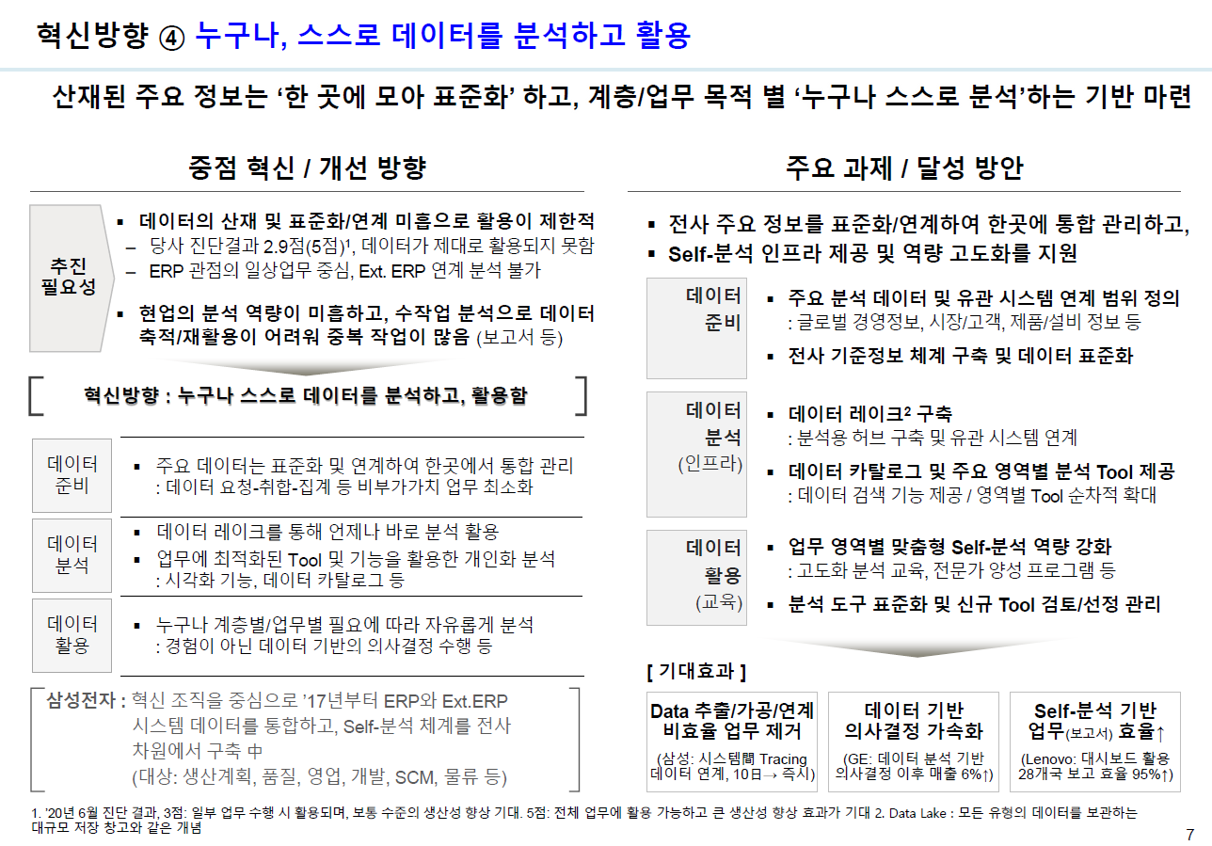
# 유첨 1. 지주사 혁신방향
DT=PT=CT를 이루기 위해 지주사 혁신방향에 맞추어 자사 ‘누구나, 스스로 데이터를 분석/활용’ 할 수 있는 프로젝트를 진행하고자 함

Slide 14
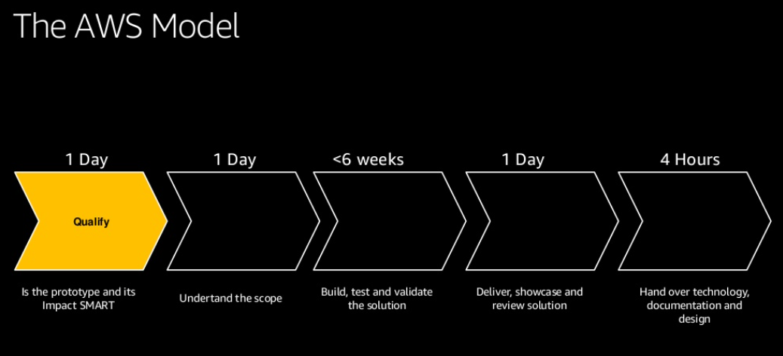
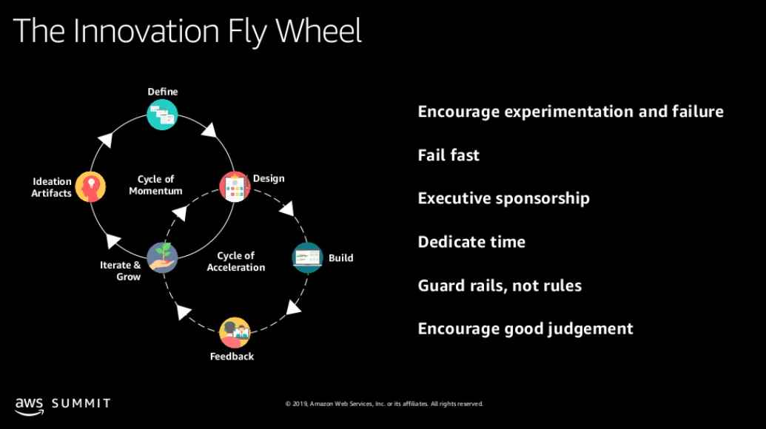
# 유첨 2. 사례조사 1 – AWS Prototyping
적용된 서비스/기술: AWS Prototyping (AWS 자체 서비스)
서비스/기술 내용 - 실서비스 개발에 AWS 도입해서 서비스 상용화를 빠르게 진행, PoC를 해볼 수 있도록 prototyping 함 - 특정 기능이나 기술을 필요로 하는 사람들의 요청에 의해 실시됨 - Prototyping은 scope을 정하고 그에 맞는 개발자들로 구성되어 프로젝트를 단기간에 수행함 - 작게 시작하고 빠르게 실패하고 다시 반복하는 형태로 결과를 빠르게 도출할 수 있음
적용 사례 - Panasonic의 경우 플랫폼을 Prototyping으로 구축하여 사람들의 움직임, 소비 행동 분석을 통해 고객의 만족도를 높이고자 함
4. 기대효과 - 적은 비용으로 최대의 효율을 낼 수 있음

Slide 15
# 유첨 3. 사례조사 2 – 삼성전자: 신기술 센싱 및 예측 분석 플랫폼
적용된 서비스/기술: Saltlux(솔트룩스) Big Data Suite 제품
서비스/기술 내용 - 내부 지식정보 및 외부 기술데이터 기반의 지능형 신기술 센싱, 예측 분석 플램폼을 구현하기 위해 실시간/배치 분석이 가능한 솔트룩스의 Big Data Suite 제품 적용 - 데이터 수집 체계 구축: 내외부 다양한 형태의 정형데이터, 비정형데이터에 대한 다양한 수집 기능이 적용되어진 수집 체계 구축을 통하여 신기술 센싱, 예측 분석을 위한 통합 DB 구축 - 데이터 모델링 및 지식베이스 구축: 신기술 센싱의 품질 확보를 위하여 내부에서 생성되는 지식뿐만 아니라 외부에서 생성되고 수집되는 기술문서 및 소셜 데이터(뉴스, 블로그 등)에서 다양한 연관성 정보를 추출하기 위하여 삼성전자 신기술 센싱을 위한 다양한 데이터 모델링 구축, 이를 통하여 기술 및 기업정보 지식베이스(인물/논문/특허 연관성, 기술/기업/인물 연관성, 기업/ 투자기관/인물 연관성 등)를 구축 - 신기술 센싱 플랫폼 구축 및 분석 서비스 개발: 삼성전자 내부 지식정보들과 외부에서 수집되어지는 데이터를 수집, 저장, 가공, 분석 및 시각화를 지원하는 신기술 센싱/예측/분석 플랫폼 구축을 통하여 다양한 대용량의 데이터에 대한 기업/인물/기술/논문/언론 등에 대한 상호연관성 분석, 지식 트렌드 분석, 지식정보 네트워크 분석, 실시간 신기술 센싱/예측 분석 등 다양한 분석 기능의 결과에 대한 시각화하여 표출할 수 있는 서비스 제공
기대 효과 - 단순 검색 기능으로 알 수 없는 관심 기술의 트렌드 정보를 제공할 수 있고, 개별적인 기술 이슈를 가진 삼성전자 조직 구성원들의 기술 탐색 욕구 충족시킴 - 시스템 접속 사용자 수 를 3~5배 증가 시켜 삼성전자 지식관리 활동을 비약적으로 증가 및 개선

Slide 16
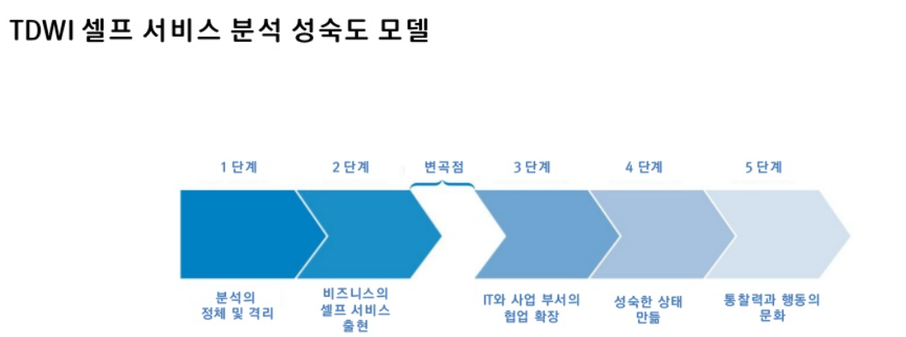
# 유첨 4. 사례조사 3 – 멜론: 셀프 서비스 분석 환경 구축
적용된 서비스/기술: 멜론 자체적 셀프 서비스 분석 환경 구축 및 문화 확산
서비스/기술 내용 - 셀프 서비스 분석 문화로 조직 구성원의 통찰력 및 행동, 성과를 내기 위해 필요한 데이터 접근은 물론 팀내 분석 기술을 갖춤 - 모든 의사 결정권자는 데이터를 사용하고, 해석할 수 있는 적절한 기술을 갖춤 - 조직의 비기술적 사용자가 직접 검색, 분석, 시각화 및 가설을 테스트하기 위해 직접 데이터에 접근하도록 함 - IT 부서의 도움 없이 사용이 쉬운 도구(일정량의 데이터 통합 및 준비 자동화, 전문 지식 없이도 데이터 분석, 시각화 가능)를 통해 사용자는 접근 - 셀프 분석의 핵심은 사람과 문화이다.

Slide 17
# 유첨 4. 사례조사 3 – 멜론: 셀프 서비스 분석 환경 구축
[1단계]
IT 부서의 데이터 베이스 관리자와 허가된 개발자만 접속할 수 있는 환경
업무 담당자의 데이터 분석은 IT 부서에서 데이터를 받아 엑셀을 이용한 분석 수행
업무 담당자가 소수 조직원에게 보고서 및 대시보드를 이메일로 전달
[2단계]
DW 기반의 CRM 분석 환경 구축
마케팅 분석가와 서비스 통계 담당자만 분석 도구 사용하여 데이터 추출 및 엑셀 이용해 추가 분석 수행
[변곡점]
IT 부서와 사업 부서가 데이터 분석을 함께 하는 것이 더 효율적이라고 인지
데이터 분석팀에서 마케팅 및 서비스의 통계 담당자들에게 MSTR에 대한 교육 시작
전문 데이터 분석가 인력 확보 및 양성
사업 부서와 IT 부서의 분석팀이 통합
데이터 레이크 구축
셀프 서비스 분석 도구 제공

Slide 18
# 유첨 4. 사례조사 3 – 멜론: 셀프 서비스 분석 환경 구축
[3단계]
사업 부서와 IT 부서의 분석가가 통합되어 한 팀으로 만듦
고급 분석 기법을 활용한 예측 분석 시작
서비스 분석에 특화된 셀프 서비스 분석 도구 제공
마케팅/서비스/IT의 더 많은 조직원들이 셀프 서비스 분석 환경에서 분석 및 협업 진행
셀프 서비스 분석의 지속성을 위해 도구와 분석 교양에 대해 전체 조직원에게 교육 및 지원 활동 강화
IT 부서 중심의 분석 조직에서 사업 중심의 분석 조직으로 변화
데이터 표준 지속 강화
빅데이터 팀 업무 영역
데이터 요청에 대한 협업 도구를 이메일에서 아지트로 변경
SQL 교육과 모델, 지표, 도구에 대한 교육 실시
사업 부서 대상의 셀프 서비스 분석은 교육, 분석 교양 등의 문제로 장기적 투자 필요
Redash를 이용한 셀프 서비스 분석 도구 제공

